Slide 1
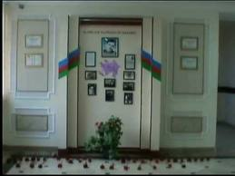
A.Vəliyev adına 258 N-li məktəb Sinif: Müəllim: Mövzu: Heyvanlar aləmi haqqında məlumat

Slide 2
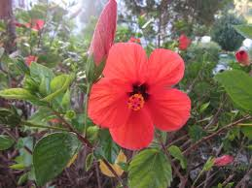
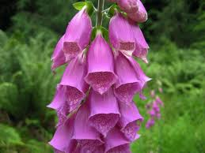
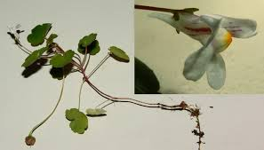
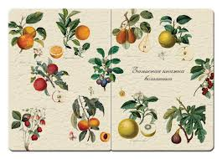
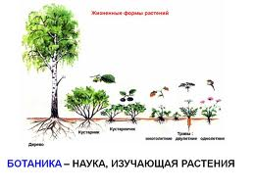
Uşaqlar, keçən dərsimizdə biz biologiyanın bitkilərdən bəhs edən botanika bölməsinə yekun vurduq. Ümumiləşdirici dərsdə bölmənin son testini yazdıq.

Slide 3
Frontal sorğu Sual 1. Canlı təbiətdə neçə aləm var? Canlı təbiətdə 4 aləm var: a) Bakteriyalar b) Göbələklər c) Bitkilər d) Heyvanlar

Slide 4
Sual2. Orqanizmlərdə hansı qidalanma üsulları var? a) Avtotroflar- qeyri-üzvi maddələrdən üzvi maddələri özləri hazırlayır. Avtotroflar Fotosintezedicilər Xemosintezedicilər Bitkilər Qırmızı yaşıl Dəmir, kükürd və azot bakteriyaları. bakteriyalar (Paxlalı bitkilərin kökündə yaşayan yumrucuq bakteriyaları) b) Heteretroflar Saprofitlər Parazitlər Saprofitlər - ölmüş orqanizlərin üzvi maddələri ilə qidalanır. Parazitlər - canlı orqanizmlərin qidası ilə qidalanmaq ona zərər vurur.

Slide 5
Sual3. Bitkilər aləmi neçə qrupa bölünür? 2 qrupa İbtidai ali bitkilərə

Slide 6
ÖÖrtülü
toxumlular
Çılpaqto-
xumlular
Ma Mamırkimilər
Ma Qıjıkimilər
Ma Yosunlar mırki
Yosunlar-55000
Mamırkimilər – 25000 Qıjıkimilər – 11500 Çılpaqtoxumlular – 750 Örtülütoxumlular – 250000
Növü vardır

Slide 7
Sual4. Tənəffüsünə görə bakteriyalar neçə qrupa bölünür? a) Oksigenli mühitdə yaşayan –aerob bakteriyalar, b) Oksigensiz mühitdə yaşayan – anaerob bakteriyalar

Slide 8
Sual5. Nə üçün virusları canlı hesab etmək olmaz? Çünki viruslar hüceyrəvi quruluşa malik deyil. Hüceyrədən kənarda çoxala bilmirlər. Kristal formada olurlar. Yalnız canlı orqanizminə düşdükdə çoxala bilirlər. Onlar canlılarla cansızlar arasında dururlar.

Slide 9
Sual6. Bakteriyalar və viruslar hansı xəstəliklərin törədicisidir? -Bakteriyalar vərəm, yatalaq, taun, qarayara, angina (boğaz ağrısı) və s. xəstəlikləri törədir. - Viruslar hepatit, qrip, qızılca, ensefalit, meningit, su çiçəyi və s. xəstəlikləri törədir.

Slide 10
Sual7. Bakterial və virus xəstəliklərinə yoluxmamaq üçün nə etməliyik? - Otağın havasını tez-tez dəyişməliyik. - Şəxsi gigiyena qaydalarına riayət etməliyik. - Meyvə-tərəvəzi təmiz yuyub sonra yeməliyik. - Yeməzdən əvvəl əllərimizi sabunla təmiz yumalıyıq. - İdmanla məşğul olmalıyıq. - İnsan zərərli vərdişlərdən (spirtli içkilər, siqaret) uzaq olmalıdır. - Otaqdakı tozu nəm əski ilə silməliyik. - Təmiz havada olmalıyıq. - Başqalarının geyimindən, dəsmalından istifadə etməməliyik.

Slide 11
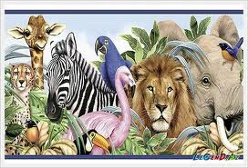
Yeni dərsə başlamazdan əvvəl bu krossvordu həll edək.

Slide 12
1.Bakıda qəsəbə 2.Aylardan biri 3.Yanmaya kömək edən qaz 4.Riyazi termin 5.Bitkidə hər hansı funksiyanı daşıyan hissə 6.Nizaminin vətəni 7.Dərman bitkisi 8.İbtidai bitki 9.Fizika elmində alim

Slide 13
ARXİMED
ZZabrat
YYOSUN
OKTYABR
Kəpənək
İTBURNU
OO K S İ G E N
GGƏNCƏ
LLOQARİFM
OORGAN

Slide 14
9.
1.
ARXİMED
8.
ZZabrat
2.
YYOSUN
OKTYABR
Kəpənək
İTBURNU
3.
OO K S İ G E N
7.
GGƏNCƏ
LLOQARİFM
OORGAN
4.
6.
5.

Slide 15
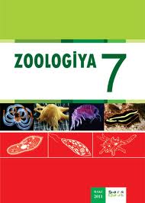
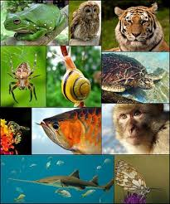
Göründüyü kimi biz burada “Zoologiya” sözünü aldıq. Zoologiya bir elmdir. Zoologiya biologiyanın heyvanlardan bəhs edən bölməsidir. Bu bölmənin tədrisi zamanı biz heyvanların quruluşu, müxtəlifliyi, davranışı, çoxalması, təkamülü, yayılması, insan həyatında və təbiətdə nə kimi rolu olduğunu öyrənəcəyik. Keçən dərsimizdə ev tapşırığının bir növü olan qabaqlayıcı tapşırıq vermişdim ki, internetdən, dərslikdən, “Qırmızı Kitab”dan istifadə edərək araşdırmalar aparasınız.

Slide 16
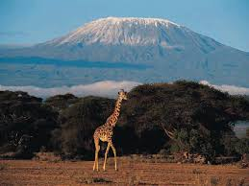
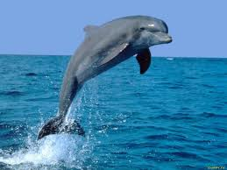
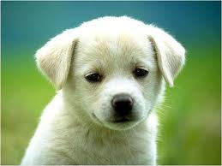
Dərsin mövzusu: Heyvanlar aləmi haqqında ümumi məlumat Qruplar:
Zəka
İdrak
Elm
Təfəkkür
Məntiq

Slide 17
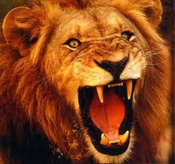
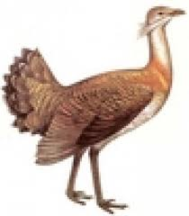
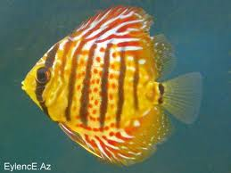
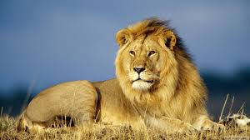
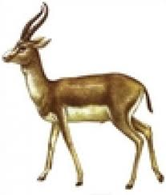
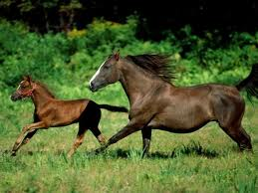
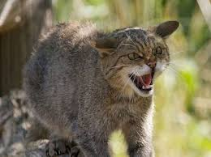
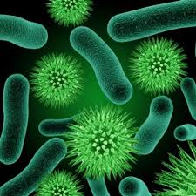
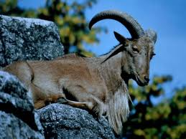
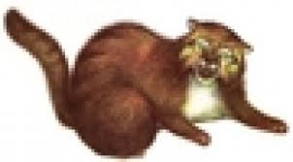
Heyvanlar aləminin zənginliyi və müxtəlifliyi onların qruplaşdırılıb öyrənilməsini tələb edirdi. Buna görə də alimlər heyvan növlərini qruplaşdırmış, qruplar arasında qohumluq əlaqələrinin mənşələri əsasında elmi sistem yaratmışlar.

Slide 18
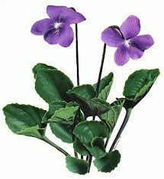
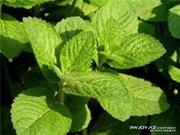
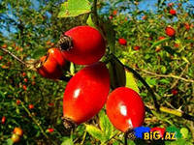
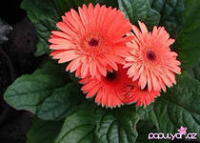
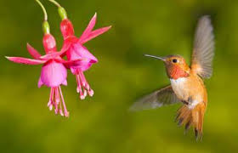
Heyvanların müxtəlifliyini sistematika elmi öyrənir. Kim deyər bitki sistematikasında hansı vahidlərdən istifadə edilir?

Slide 19
Bitki sistematikasında istifadə olunan vahidlər:
Aləm
Şöbə
Sinif
Sıra
Fəsilə
Cins
Növ

Slide 20
Heyvan sistematikasında istifadə olunan vahidlər :
Aləm
Tip
Sinif
Dəstə
Fəsilə
Cins
Növ

Slide 21
Pələng üçün
Heyvanlar aləmi
Xordalılar
Məməlilər
Yırtıcılar
Pişikkimilər
Pişik
Pələng

Slide 22
Ən əsas sistematik vahid Ən kiçik sistematik vahid
tipdir
növdür

Slide 23
Qiymətləndirmə:
Qrup Meyar
I qrup
II qrup
III qrup
IV qrup
V qrup

Slide 24
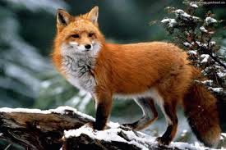
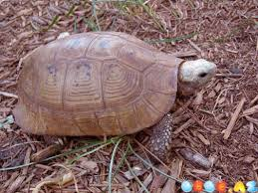
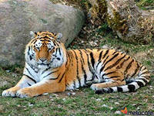
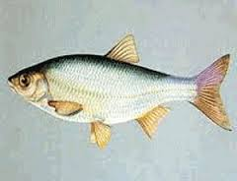
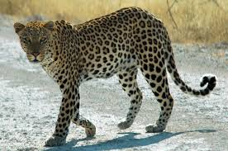
Ev tapşırığı: Esse – Birhüceyrəli heyvanlar haqqında məlumat toplayın.

Slide 25
FINAL

